Slide 1
CNN 기술을 이용한
음식 사진 분석 및 recipe 검색 서비스
우미 | 서현수, 백서희, 최다경, 박신위

Slide 2


CONTENTS
01
02
03
필요성
기술 조사
구현계획
04
05
기업 조사 및 사업화 전략
역할 및 일정

Slide 3
[ 필요성 ]

Slide 4

01
필요성
외출 NO! 집에서 만들어 먹기!
외출이 꺼려지는 요즘.
집에서 먹고 싶은 음식을 직접 만들어 먹을 수 있다.
SNS 에서 본 ‘그’ 음식! 무슨 재료로 만들지?
사진첩 속 음식 사진, SNS 에서 가져온 사진 등
음식 사진만 있다면 레시피를 얻을 수 있다.

Slide 5
01
필요성
내 입맛에 맞는 레시피?
특정 음식을 검색했을 때 나오는 수많은 레시피들 중
어떤 레시피가 대중적인 입맛에 맞는건지 찾기 어려움.
➔ 입증된 레시피 제공함으로써 해결 가능.

Slide 6
[ 기술 조사 ]

Slide 7
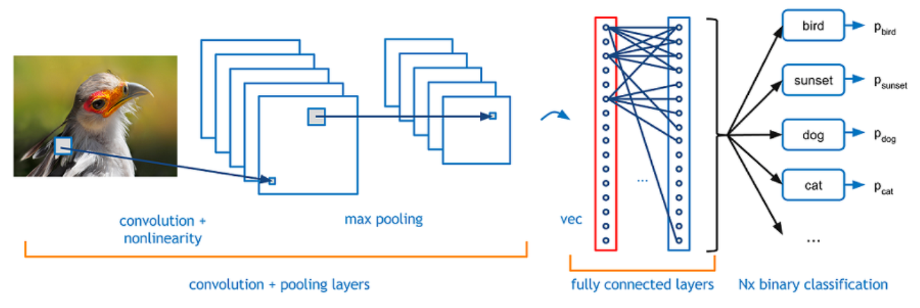
02
기술 조사
CNN (Convolution Neural Network)

Slide 8
02
기술 조사
1. 음식 인식 – CNN
1) Convolution Layer
합성곱 연산으로 특징(feature) 을
추출하여 feature map 생성.
출처: https://gruuuuu.github.io/machine-learning/cnn-doc/#

Slide 9
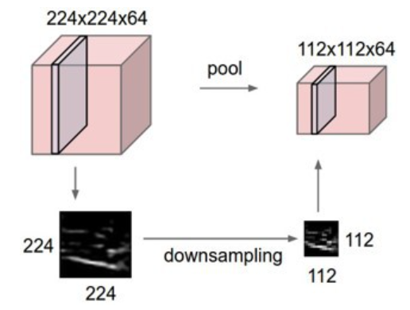
02
기술 조사
1. 음식 인식 – CNN
2) Pooling Layer
feature map 의 차원을 축소.
(down sampling)
출처: https://gruuuuu.github.io/machine-learning/cnn-doc/#

Slide 10
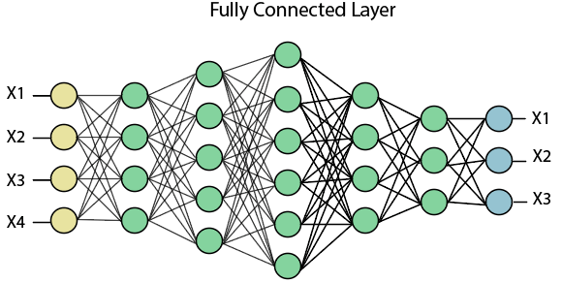
02
기술 조사
1. 음식 인식 – CNN
3) Fully connected Layer
이미지가 어떤 음식인지 인식 및
최종 분류.
출처: https://gruuuuu.github.io/machine-learning/cnn-doc/#

Slide 11

02
기술 조사
2. Recipe 불러오기
레시피 DB 에서
음식명에 해당하는 레시피를 불러옴.

Slide 12
[ 구현 계획 ]

Slide 13
03
구현 계획
Data
데이터 수집
food 101 project dataset 사용 예정.
food 101 data 란?
총 101000개의 이미지와 101개의
카테고리가 있는 음식 dataset.
Data Augmentation 을 통해 부족한 데이터를 보완 및 학습 강화.(인식 성능 개선)
(2) 데이터 전처리
food 101 dataset 사용 시 불필요한 과정.
∴ food 101 dataset 다운 및 추출
→ 데이터 전처리, 정제 X

Slide 14
03
구현 계획
구현
CNN
사전 훈련된 Finetune Inception v3 모델을 조정하여 새로운 dataset 에 retraining.
음식 분류기
: convolution layer 에서 추출된 이미지의 특징을 neural network 에서 분류 및 산출함.
그 중 가장 확률이 높은 것을 채택.
(Label smoothing)
(2) 레시피 불러오기
음식 분류기에서 판단한 음식명에 대한
레시피를 DB에서 불러옴.
레시피 데이터를 수집하여 만든 DB 를
사용하여 패턴을 찾고 음식 이미지와
해당 음식에 들어가는 재료 및 요리법을
연결하는 신경망을 학습.

Slide 15
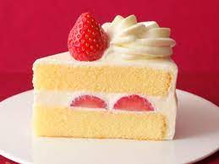
03
구현 계획
예상 구조
Convolution
Layer
Neural
Network
사진에서
추출한 특징
음식 사진
분류 결과
recipe
불러오기
음식 | 확률
케이크 | 80%
파이 | 15%
머핀 | 5%
인식 결과

Slide 16
[ 기업 조사 ]

Slide 17


04
기업 조사
‘스마트홈트’ - AI Lab 음식 인식 기술
사진 속 음식의 이름과 칼로리를
자동으로 입력해주는 식단 카메라 기능 제공.
식단 기록을 토대로 AI 코치가 운동 및 식단 제안.
+ 우리가 구현하고 싶은 것
사진 속 음식을 분석하여
재료, 레시피, 칼로리, 영양성분 등 다양한 정보 제공.

Slide 18
[ 사업화 전략 ]

Slide 19



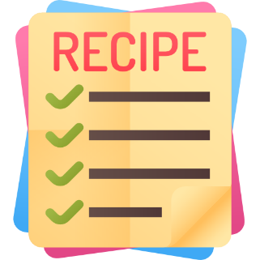




04
사업화 전략
DB
입증된 레시피 획득
광고비를 받아 사업 유치 가능
요리 사업의
홍보 효과
User
기업
음식 사진

Slide 20


04
사업화 전략
건강한
Recipe
일반
Recipe

Slide 21



[ 역할 ]
[ 역할 ]
서현수
자료 조사 및 정리
박신위
자료 조사 및 PPT 제작
백서희
자료 조사 및 정리
최다경
자료 조사 및 발표

Slide 22
[ 일정 ]

Slide 23
05
일정
1주차 | 2주차 | 3주차 | 4주차 | 5주차
기술 조사하기 (심화)
API 실행 및 해석 후 적합성 확인
API 구현
디버깅, 서비스 테스트 및 보완
발표 준비 및 영상 제작

Slide 24
감 사 합 니 다 .

